Slide 1
Процедуры в SQL
Базы данных и СУБД

Slide 2
Хранимые процедуры
За
Против
Разделение логики, инкапсуляция
Механизм защиты
Сокращение трафика
Нагрузка на сервер
Дублирование кода
Сложности с миграцией

Slide 3
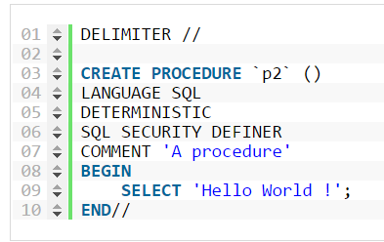
Создание хранимой процедуры
Notes:
anguage: в целях обеспечения переносимости, по умолчанию указан SQL.
Deterministic: если процедура все время возвращает один и тот же результат, и принимает одни и те же входящие параметры. Это для репликации и процесса регистрации. Значение по умолчанию - NOT DETERMINISTIC.
SQL Security: во время вызова идет проверка прав пользователя. INVOKER - это пользователь, вызывающий хранимую процедуру. DEFINER - это “создатель” процедуры. Значение по умолчанию - DEFINER.
Comment: в целях документирования, значение по умолчанию - ""

Slide 4
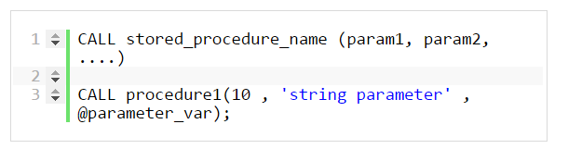
Вызов процедуры

Slide 5
Изменение процедуры
ALTER PROCEDURE
DROP PROCEDURE IF EXISTS p2;

Slide 6
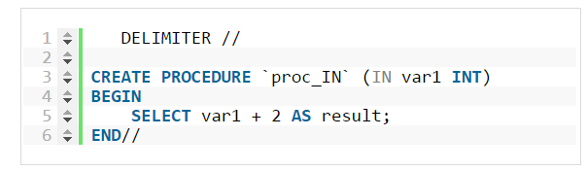
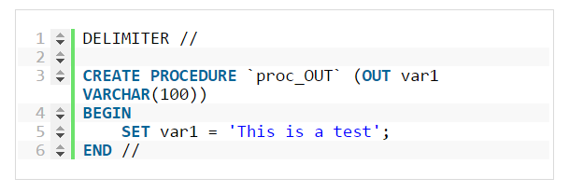
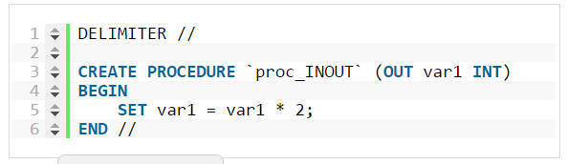
Параметры процедуры
CREATE PROCEDURE proc1 (): пустой список параметров
CREATE PROCEDURE proc1 (IN varname DATA-TYPE): один входящий параметр. Слово IN необязательно, потому что параметры по умолчанию - IN (входящие).
CREATE PROCEDURE proc1 (OUT varname DATA-TYPE): один возвращаемый параметр.
CREATE PROCEDURE proc1 (INOUT varname DATA-TYPE): один параметр, одновременно входящий и возвращаемый.

Slide 7
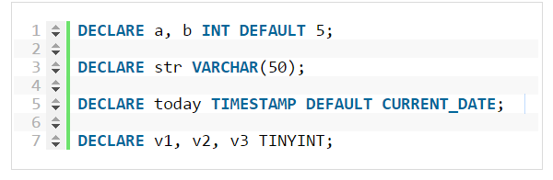
Переменные
DECLARE varname DATA-TYPE DEFAULT defaultvalue;

Slide 8
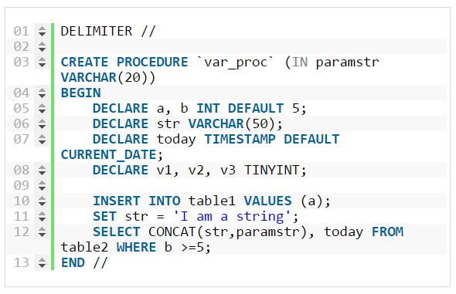
Переменные

Slide 9
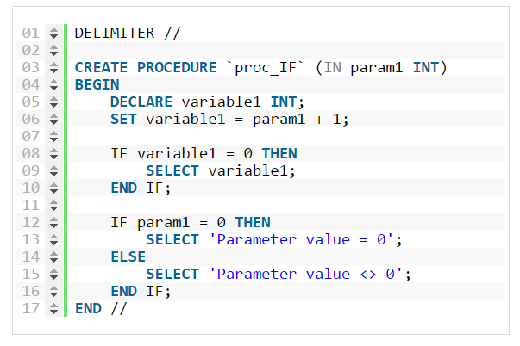
Условия - IF

Slide 10
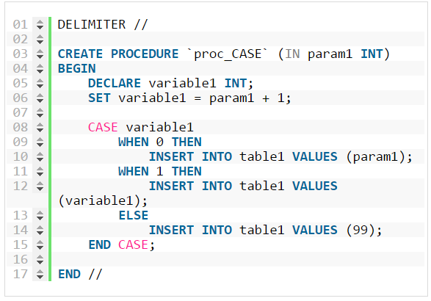
Условия - CASE

Slide 11
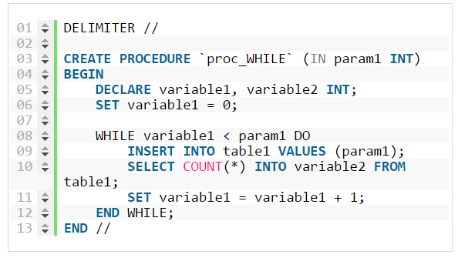
Условия - WHILE

Slide 12
Задание 2.2
Create • Delete • Insert • Update
Group by • Having • Join • Merge • Null • Order by • Select • Truncate • Union • Where

